Slide 1
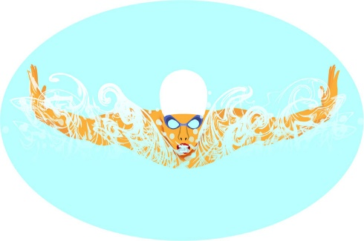
特別アクアプログラム3/27(水）～3/29(金）
3月27日（水） | 3月28日（木） | 3月29日（金） | 3月30日（土） | 3月31日（日）
ジュニアス ク ー ル は 3 /27 ま で 通常 と な り ま す 3/28. 3/29 スクール休講となります
9：00～10：00 Jr春短期教室 | 9：00～10：00 Jr春短期教室 | ９：００～１０：００ Jr春短期教室 |  | 10：30～11：20 やさしい４泳法 上野
１０：１５～10：４５ ボディーメイクアクア 上四元 | 10：15～10：５5 リフレッシュアクア４０ 原田 | 11：00～12：00 【Jrイベント】 幼児親子教室 水中撮影会 | 13：10～13：55 水泳マスター 坂下 | １１：３０～１２：００ お楽しみアクア 坂下
11：10～11：55 ゆったり水泳 里園 | 11：10～11：55 はじめての水泳 上四元 ３泳法 里園 マスターズ 原田 | 13：１5～14：00 ウォーク＆スイム 里園 | ※３月２８日（木）～３月２９日（金） １５：３０～１８：００ Jrプライベートレッスン専用コース ２～５コース使用する場合があります
 |  | 14：10～14：55 らくらく水泳 上四元 | ※３月２７日（水）～３月２９日（金） ９：００～１０：００ Jr春短期教室専用コース ２～４コース使用する場合があります
１３：１５～１４：００ リズムウォーク 安藤 | 12：05～12：50 ４泳法 原田
14：１０～１４：５５ らくらく水泳 原田 | 13：20～14：00 シェイプアップアクア 安藤 | １５：３０～１８：００ Jrプライベートレッスン | ※３月２９日（金） Jrイベント
19：30～20：10 リフレッシュアクア４０ 安藤 | 14：10～14：55 はじめての水泳 安藤 ３泳法 里園 マスターズ 原田 | １９：４０～２０：２０ やさしい泳法 島崎 | 幼児親子教室 水中撮影会専用コース ３コース使用いたします
 | １５：３０～１８：００ Jrプライベートレッスン
 | １９：４０～２０：５０ メディカルアクア＆スイム 休講

